Slide 1
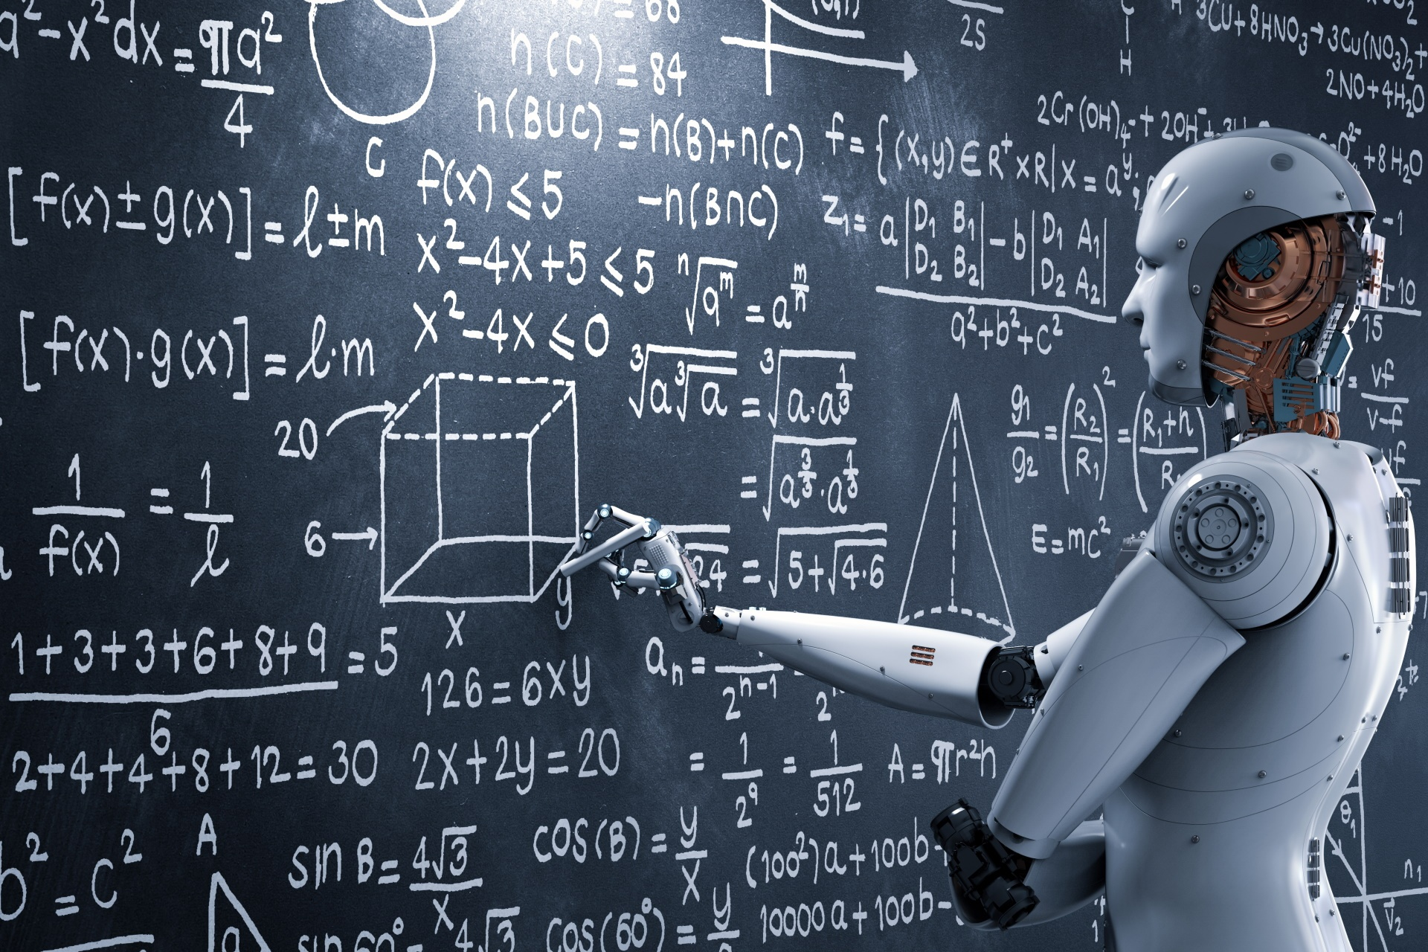
МУНИЦИПАЛЬНОЕ БЮДЖЕТНОЕ ОБРАЗОВАТЕЛЬНОЕ УЧРЕЖДЕНИЕ ГОРОДА МОСКВЫ
«Средняя общеобразовательная школа № 5»
Тема: «Искусственный интеллект в школьном образовании»
Выполнил:__________________________________________________________________________________________________________________________
Проверил:__________________________________
___________________________________________
___________________________________________
2024 год

Slide 2
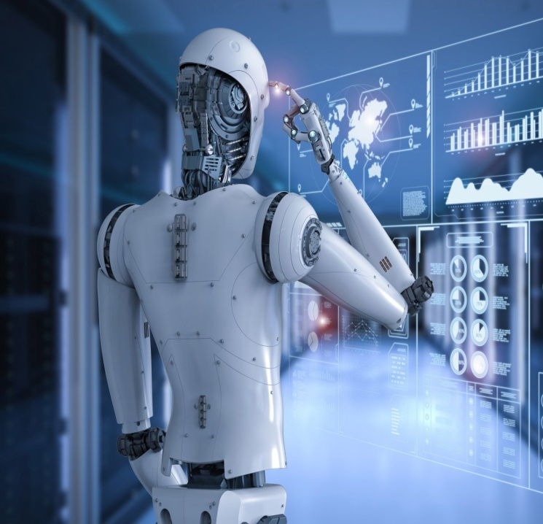
Содержание
I. Введение
II. Основная часть
2.1. Понятие искусственного интеллекта и его виды
2.2. Направления искусственного интеллекта
2.3.Применение искусственного интеллекта в различных сферах
2.4.Примеры использования нейросетей в образовании
2.5. Результаты опроса школьников об искусственном интеллекте в образовании
2.6.Лучшие нейросети для школьной учёбы
2.7.Повышение информированности школьников об искусственном интеллекте в образовании
2.8.Обучающие курсы искусственного интеллекта для школьников
III. Заключение
IV. Список литературы

Slide 3
Введение
Актуальность темы исследования. В современном мире искусственный интеллект играет все более важную роль в сфере образования. Он не только улучшает качество обучения и повышает профессиональную подготовку педагогов, но также создает новые возможности для обучения и развития учащихся.
Искусственный интеллект также используется в создании инновационных методов обучения, которые могут быть более интерактивными и привлекательными для учащихся. Виртуальная и дополненная реальность, а также различные онлайн-платформы образования с использованием ИИ, открывают новые возможности для обучения и стимулируют учащихся к большей активности и самостоятельности в процессе обучения.
Цель исследования: изучение использование искусственного интеллекта в школьном образовании.
Задачи исследования:
-дать понятие искусственного интеллекта, его видам и направлениям;
-описать применение искусственного интеллекта в различных сферах;
- изучить применение нейросетей в школьном образовании;
-провести опрос старших школьников о знании и применении искусственного интеллекта в образовательном процессе;
-предложить мероприятия по улучшению информирования школьников об искусственном интеллекте и его применения в школьном образовании.

Slide 4
Объект, предмет, гипотеза и проблема исследования
Гипотеза исследования- можно использовать искусственный интеллект для различных образовательных процессов.
Объект исследования: искусственный интеллект.
Предмет исследования: применение искусственного интеллекта в школьном образовании.
Проблема исследования- недостаточное применение искусственного интеллекта в образовательном процессе школы, связано со слабой информированностью детей школьного возраста.
Методы исследования: опрос, сравнение, анализ, классификация, обобщение, конкретизация и другие.

Slide 5
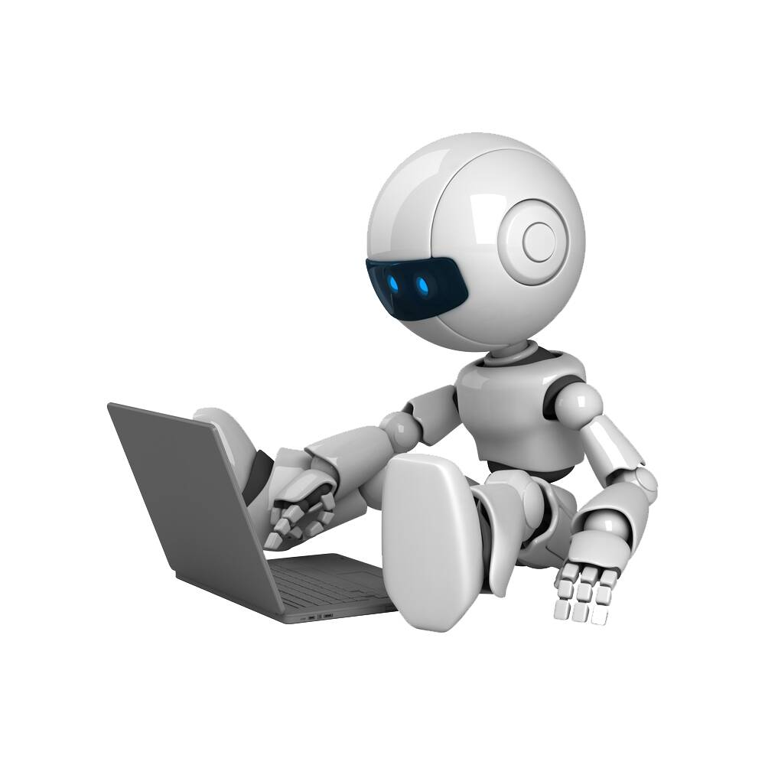
Понятие искусственного интеллекта и его виды
Понятие искусственного интеллекта и его виды
Искусственный интеллект (англ. artificial intelligence) - это способность компьютера обучаться, принимать решения и выполнять действия, свойственные человеческому интеллекту.
Слабый ИИ (Narrow AI) - это ИИ узкого назначения, который запрограммирован на выполнение одной задачи, например, мониторинг погоды, игра в шахматы или анализ данных для написания журналистских репортажей.
1
Сильный ИИ (General AI) - это ИИ общего назначения, который схож с человеческим интеллектом. Он может успешно выполнять любые умственные задачи, которые под силу людям.
2
Супер-ИИ (Super AI) - это любой интеллект, который значительно превосходит когнитивные способности человека практически во всех областях.
3

Slide 6
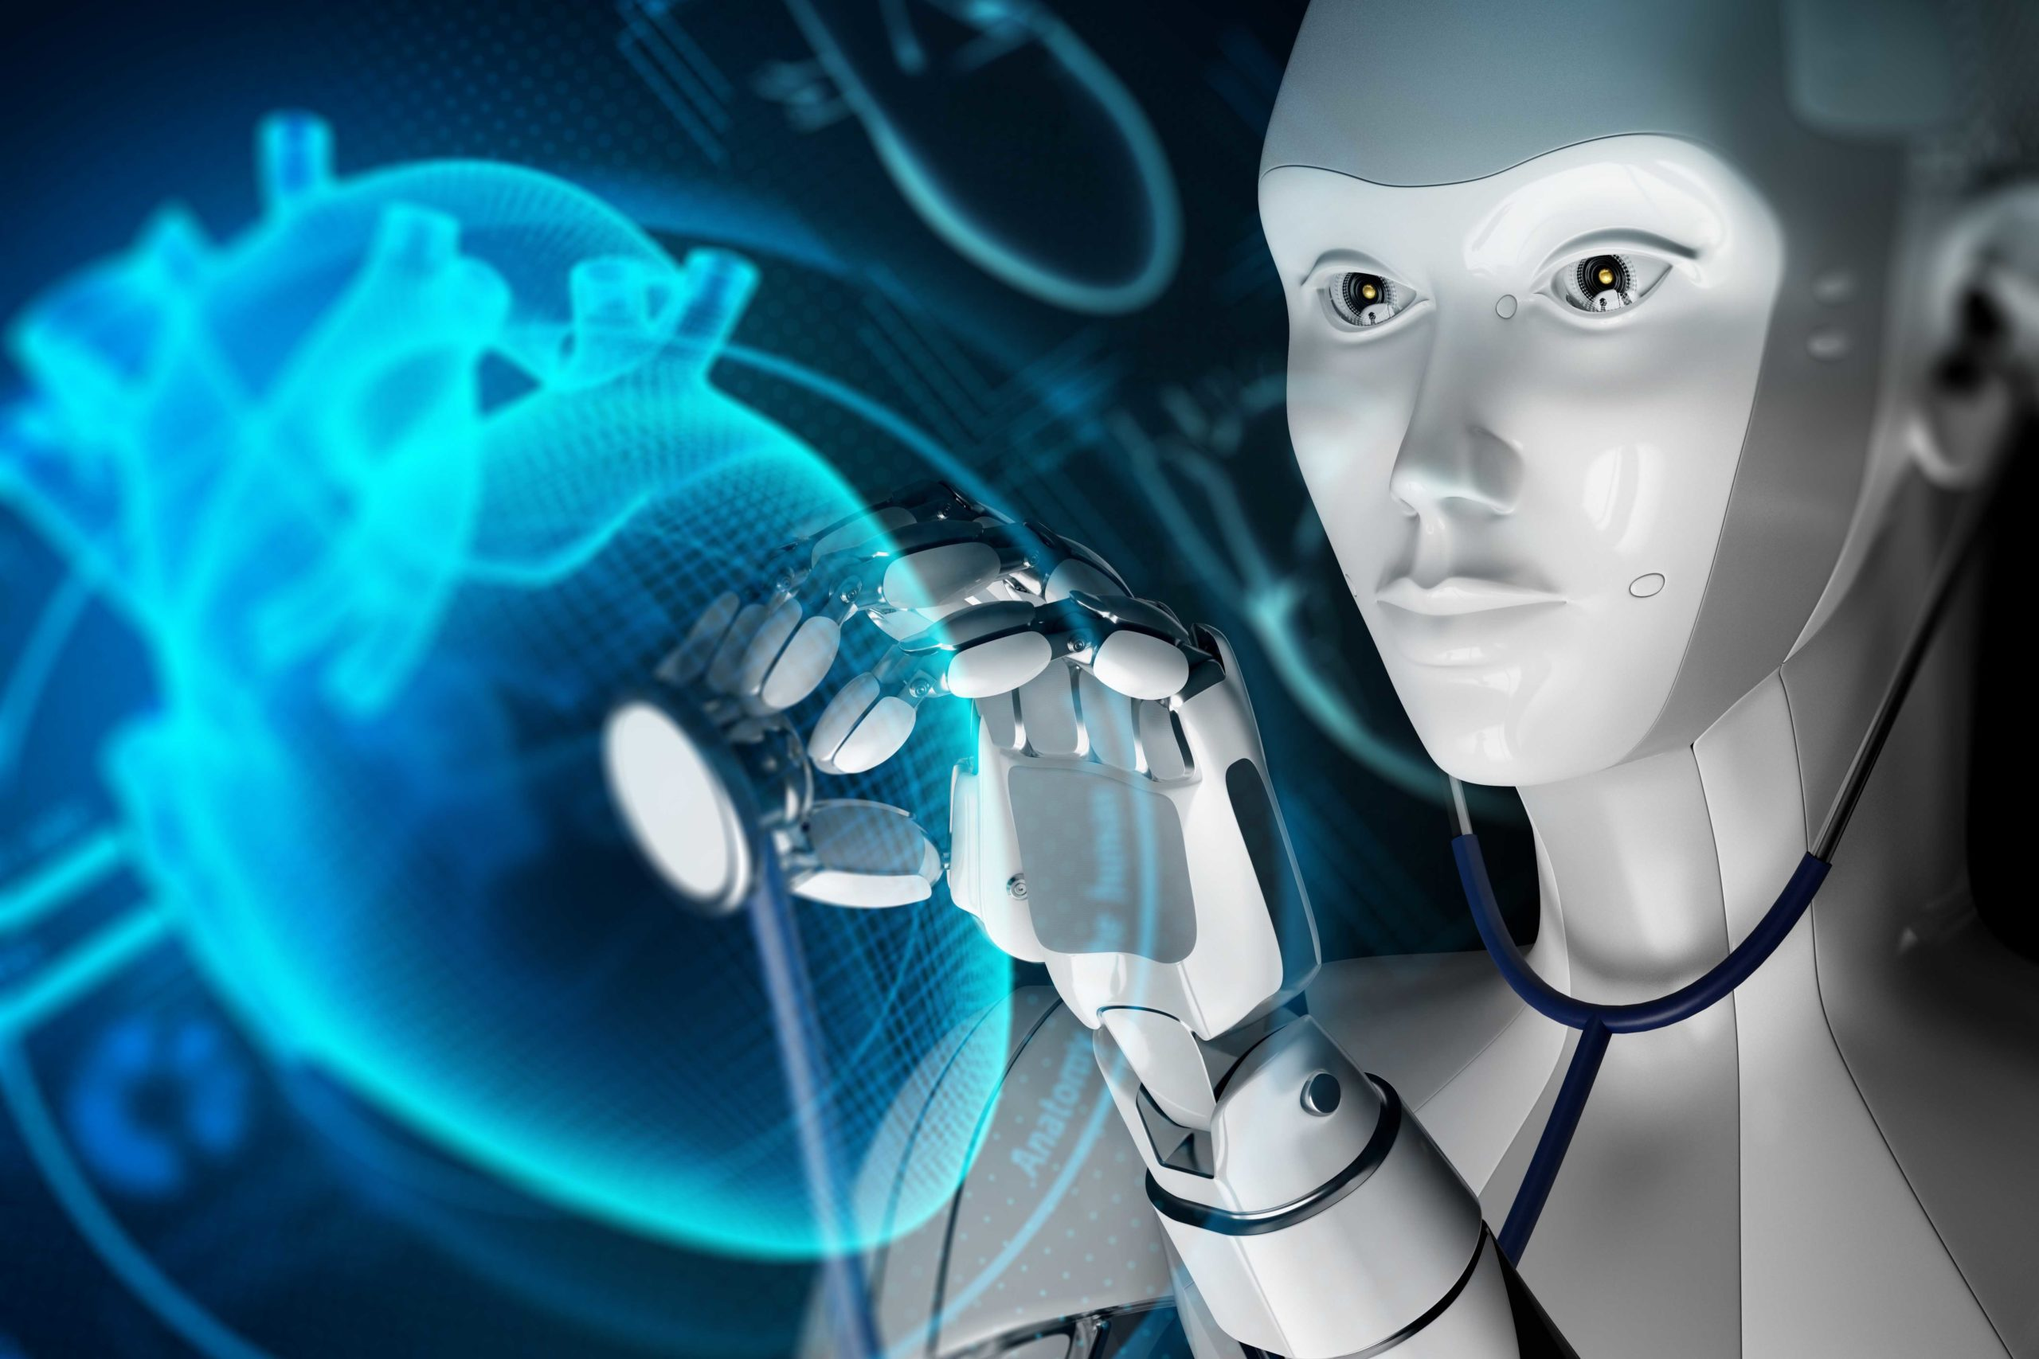
Направления искусственного интеллекта
№ п/п | Направления | Описание
1 | Нейросети | Это математические модели, созданные по подобию нейросетей мозга живых существ. Наиболее популярный подход к созданию ИИ сейчас. Нейросети могут быть полезными инструментами для обучения и получения новых знаний.
2 | Машинное обучение | Это статистические методы, позволяющие компьютерам улучшить качество выполняемой задачи с накоплением опыта и дообучения.
3 | Обработка естественного языка | Это область искусственного интеллекта, задача которой - дать компьютерам возможность понимать и обрабатывать естественный язык. С помощью обработки естественного языка компьютеры учатся вести беседы, отвечать на вопросы, переводить текст на разные языки или генерировать их с нуля.
4 | Когнитивные вычисления | Это направление ИИ, задачей которого является обеспечение процесса естественного взаимодействия человека с компьютером, аналогичного взаимодействию между людьми. Конечная цель ИИ и когнитивных вычислений — имитация когнитивных процессов человека компьютером благодаря интерпретации изображений и речи с выдачей соответствующей ответной реакции.
5 | Компьютерное зрение | Это научное направление в области искусственного интеллекта, в частности робототехники, и связанные с ним технологии получения изображений объектов реального мира, их обработки, использования полученных данных для решения разного рода прикладных задач без участия (полного или частичного) человека.

Slide 7
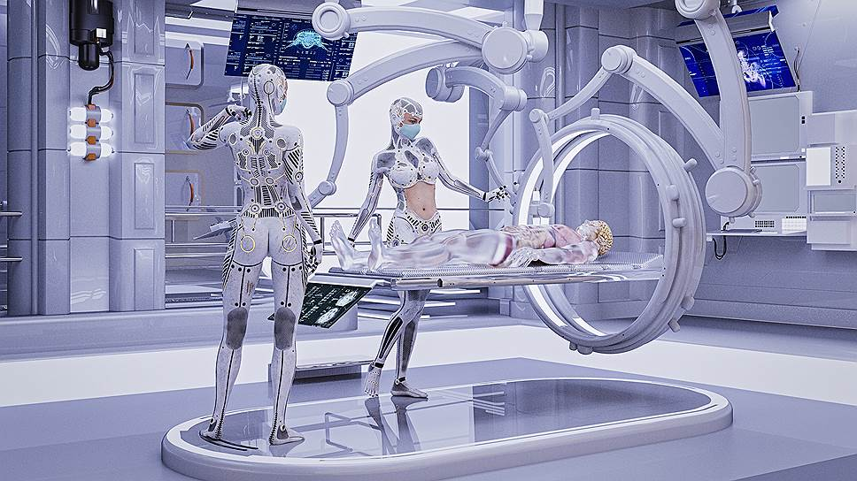
Применение искусственного интеллекта в различных сферах
Медицина
Сельское хозяйство
Финансы
Образование
Торговля и электронная коммерция
Информационные системы
Игровая индустрия
Транспорт
Робототехника
Промышленность
Кибербезопасность

Slide 8
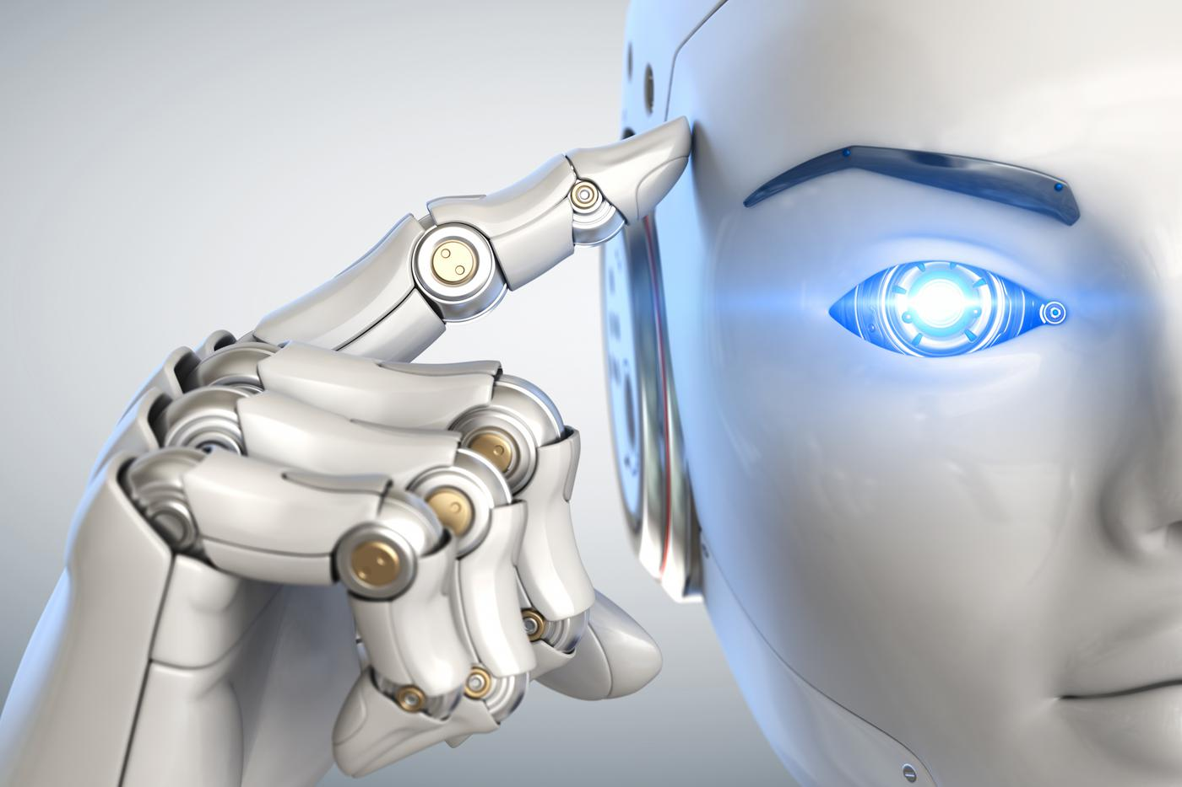
Примеры использования нейросетей в школьном образовании
№п/п | Примеры |  |  | Описание
1 | Поддержка в учёбе
1.1 | Персонализация обучения | Искусственный интеллект создаёт образовательные программы, адаптированные под уровень знаний и потребности каждого школьника. Так материал лучше усваивается.
1.2 | Объяснения и подсказки | Помощник может написать дополнительные объяснения, если школьник сталкивается с трудностями в понимании материала, и давать подсказки при выполнении заданий.
1.3 | Организация времени | Искусственный интеллект может помочь школьнику создать расписание учебных занятий, домашних заданий и других активностей.
2 | Развитие навыков
2.1 | Языковые навыки | Нейросеть помогает развивать навыки чтения, письма, говорения и слушания через интерактивные задания и диалоги.
2.2. | Математические навыки | Помощник может разработать задачи и упражнения для развития математической грамотности.
2.3. | Творческие навыки | Искусственный интеллект поддерживает интерес школьника к искусству, музыке и другим творческим сферам.
3 | Мотивация и интерес
3.1 | Игровой подход | Искусственный интеллект может использовать элементы игр для увлекательного и интересного обучения, что позволит поддерживать мотивацию школьника.
3.2 | Награды и достижения | Помощник может создать виртуальные награды и призы за достижения и прогресс в обучении.
4 | Социальная интеракция
4.1 | Диалог и общение |  | Нейросеть даёт возможность школьнику практиковать диалоги на иностранном языке или обучаться основам вежливости и общения.
4.2 | Развитие эмоционального интеллекта |  | С помощью ИИ школьник может узнавать и различать эмоции, что важно для социального взаимодействия.
5 | Обратная связь |  | Помощник на основе ИИ способен анализировать ответы школьника, детально выявлять и объяснять ошибки, что способствует более глубокому пониманию материала.
6 | Обучение на примерах |  | Этические и социальные уроки. Искусственный интеллект может служить примером для обучения этическим и социальным нормам.
7 | Развитие критического мышления |  | Анализ и оценка. Нейросеть помогает школьнику анализировать информацию, проверять факты и развивать критическое мышление.

Slide 9
Результаты опроса школьников об искусственном интеллекте в образовании

Slide 10
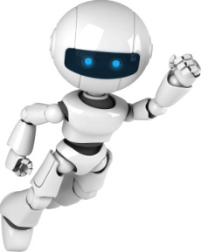
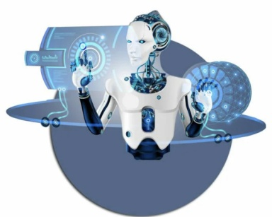
Лучшие нейросети для школьной учёбы
YandexGPT - нейросеть «Яндекса», которая работает на основе технологии ChatGPT. Может генерировать тексты на заданные темы, писать код, общаться с пользователями, искать информацию в интернете, переводить тексты.
Writefull - встраиваемая в текстовый редактор нейросеть, которая способна проверять текст на ошибки, опечатки, повторы. Она также помогает структурировать информацию, перефразировать предложения и предлагает подходящие заголовки.
MathGPT - нейросеть, предназначенная для решения математических задач. Она использует глубокое обучение для того, чтобы понять математические формулы, и способна решать сложные задачи быстро и эффективно.
01Математика - обучающая онлайн-система по математике, которая анализирует прогресс каждого ученика и адаптирует для него уроки и задания. Платформа содержит материалы из учебников, помогает готовиться к ОГЭ и ЕГЭ, а также предлагает задачи по геометрии и тригонометрии.
Tome - нейросеть для создания презентаций. Пользователям просто нужно описать, что они хотят видеть в презентации, на нужном языке. Следуя подсказке, система создаст около восьми слайдов с соответствующими изображениями и текстами.
BlackBox - искусственный интеллект, который помогает в обучении программированию. Он поддерживает более чем 20 языков программирования, включая Python, JavaScript, TypeScript, Go и Ruby.
DeepL - онлайн-переводчик на основе ИИ. Может учитывать контекст содержания и выдавать качественный результат даже с большими текстами. Он самостоятельно обучается, поэтому ученик может выбрать правильные версии редких слов и фраз, чтобы сервис в будущем делал правильный перевод.

Slide 11
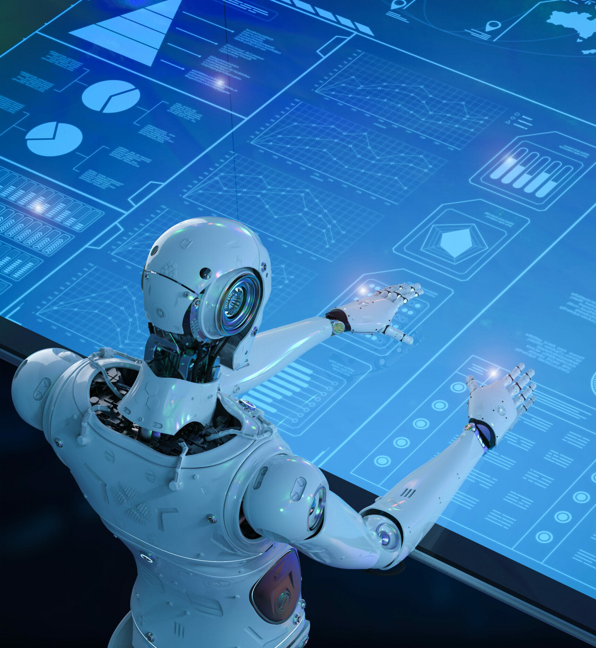
Повышение информированности школьников об искусственном интеллекте в образовании
Создание буклета -презентации с информацией:
Понятие искусственного интеллекта и его применение в школьном образовании;
Описание лучших нейросетей для школьного образования;
Обучающие курсы искусственного интеллекта для школьников.

Slide 12
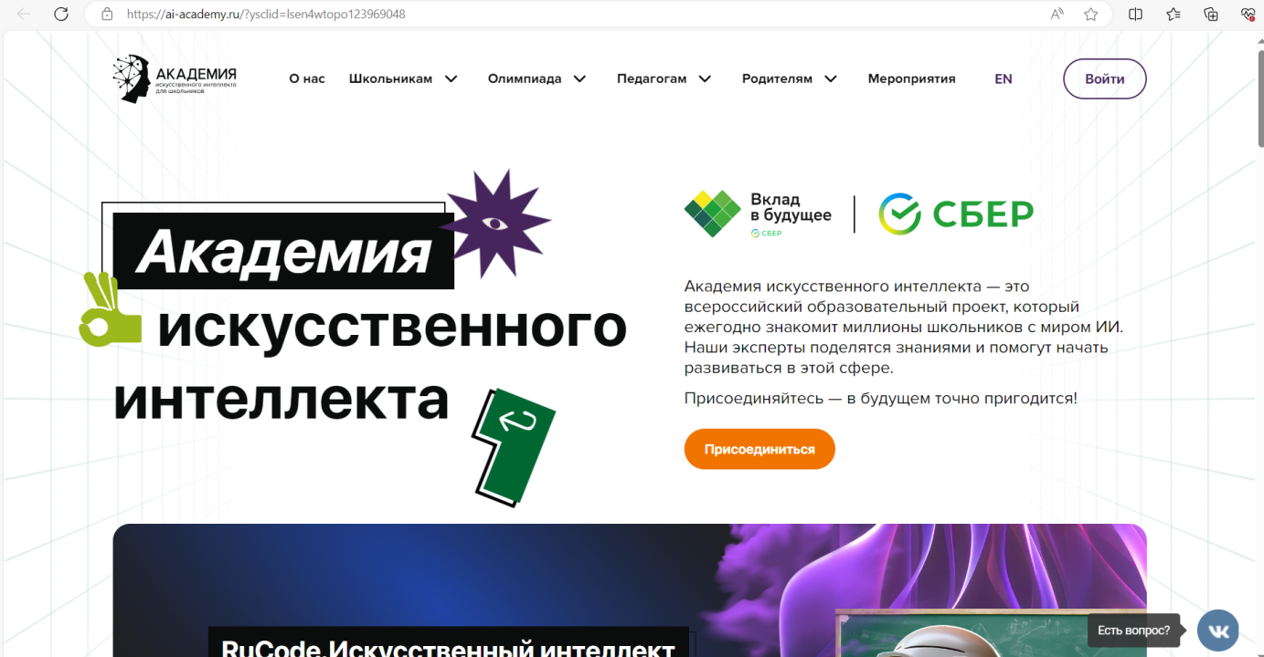
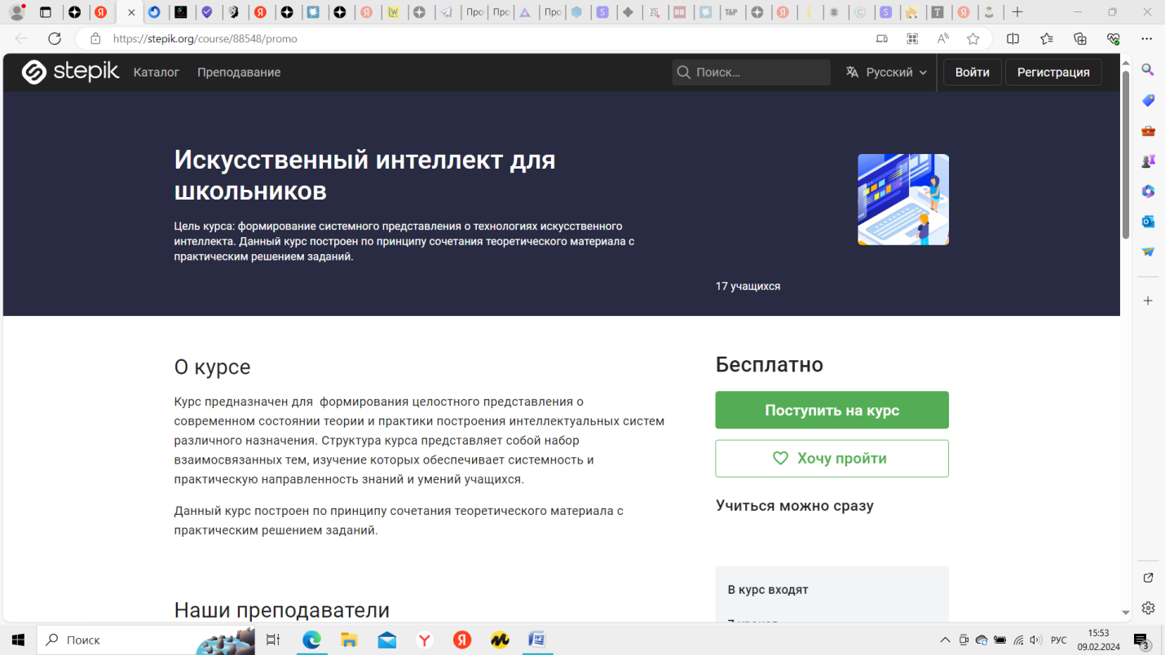
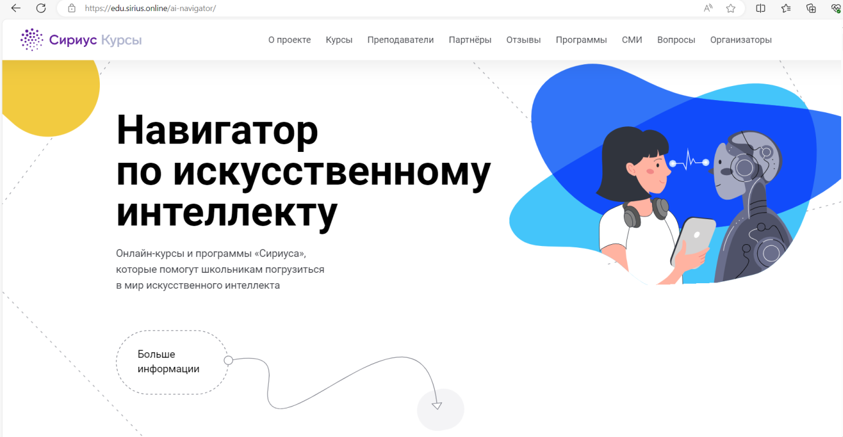
Обучающие курсы искусственного интеллекта для школьников
Академия искусственного интеллекта
(https://ai-academy.ru/?ysclid=lsen4wtopo123969048);
Платформа Сириус (https://edu.sirius.online/ai-navigator/);
Образовательная платформа Stepik (https://stepik.org/course/88548/promo).

Slide 13
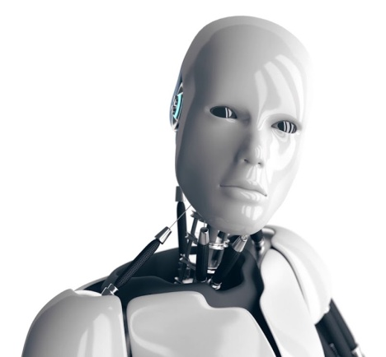
Заключение
Итак, проведенное исследование показало, что большинство школьников не применяют искусственный интеллект в образовании, имеют слабое представление о нем, но считают необходимым его внедрение при подготовки к школьным урокам и экзаменам.
В связи с необходимостью и потребностью развития школьников с помощью ИИ, был разработан буклет-презентация, который включает в себя основную информацию: понятие искусственного интеллекта и его применение в школьном образовании; описание лучших нейросетей для школьного образования; список обучающих учреждений, осуществляющих обучение курсам искусственного интеллекта для школьников.
Сформированная презентация-буклет позволит узнать школьникам, где можно обучаться и получить больше информации об искусственном интеллекте; создаст платформу для обучения при решении школьных заданий; повысит уровень знаний в сфере- искусственного интеллекта. Новые знания позволят школьникам идти в ногу со временем , а также повысят уровень школьной подготовки по всем предметам.

Slide 14
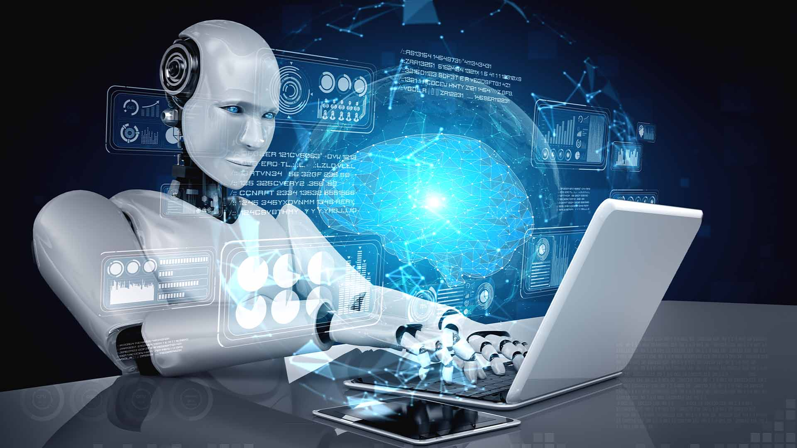
Список литературы
1.Академия искусственного интеллекта для школьников[Электронная версия][Ресурс: https://ai-academy.ru/students/]
2.В каких областях применяется искусственный интеллект? 11 примеров применения ИИ [Электронная версия][Ресурс: https://dzen.ru/a/ZTajQVM6LSgx8qGt]
3.Искусственный интеллект в образовании: Перспективы и примеры использования[Электронная версия][Ресурс: https://media.foxford.ru/articles/neyroseti-v-obrazovanii?ysclid=lseiitxgxw307829416];
4.Искусственный интеллект для школьников [Электронная версия][Ресурс: https://stepik.org/course/88548/promo]
5.Нейросети для детей: объясняем максимально просто [Электронная версия][Ресурс: https://habr.com/ru/companies/otus/articles/498898/];
6.Навигатор по искусственному интеллекту[Электронная версия][Ресурс: https://edu.sirius.online/ai-navigator/];
7.Онлайн-обучение не будет прежним: как искусственный интеллект изменит российские школы[Электронная версия][Ресурс: https://www.techinsider.ru/technologies/1540166-onlayn-obuchenie-ne-budet-prezhnim-kak-iskusstvennyy-intellekt-izmenit-rossiyskie-shkoly/];
8.Применение ИИ в образовании. [Электронная версия][Ресурс: https://aicomb.ru/primenenie-ii-v-povsednevnoj-zhizni/primenenie_ii_v_obrazovanii/];
9.Чем различаются слабый, сильный и супер-ИИ[Электронная версия][Ресурс: https://rb.ru/story/narrow-general-super-ai/]
10.NLP: что это такое и как она работает [Электронная версия][Ресурс: https://skillbox.ru/media/code/nlp-chto-eto-takoe-i-kak-ona-rabotaet/ ]

Slide 15
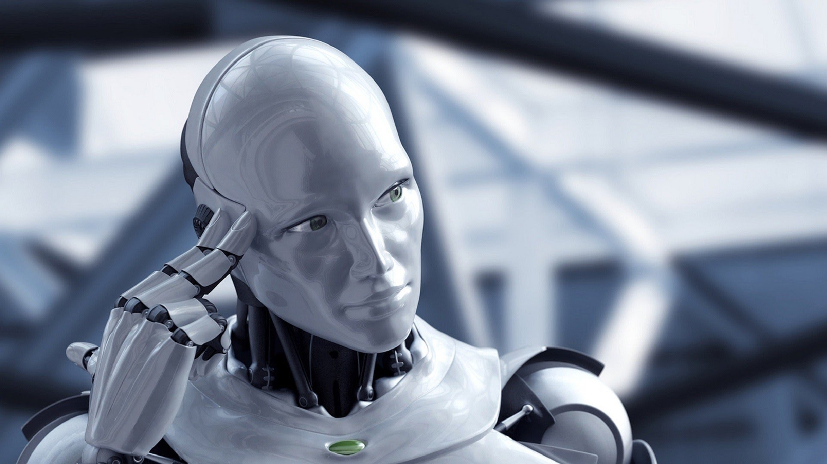
Спасибо за внимание!

